Slide 1
C# & Robot
1) 2) 로봇...

Slide 2
계획(1/2)
1. C# 설치
  Visual Studio C# 설치, 닷넷 프레임 환경 구성
  로봇 기초 교육(설치 시간동안)
    간단한 이론, 로봇/모터/프로그래밍 툴 의 종류 등)
    프로그래밍을 배우면 뭐가 가능한가?
    프로그래밍은 CPU(컴퓨터의 머리)에서 어떻게 해석되는지?
    맛뵈기 프로그래밍(스트리밍: 카메라의 영상을 인터넷으로)
2. C# 기초
  단축키, 메세지 창 띄우기
  변수의 종류 및 사용
  GUI 배치 쉽게 하기
  타이머, 텍스트박스, 레이블, 콤보박스, 리스트박스, 체크박스 사용법
  실습 : 버튼을 클릭한 계산기 만들기
3. 오픈지그웨어 사용법 기초
  DLL 설치, 오픈지그웨어의 소스 내부를 들여다 보기
  메세지 히스토리(디버깅메세지 - 파일기록)
  파라미터 사용(텍스트 박스 등에 초기값 유지하기)
  타이머 클래스 사용
4. 오픈지그웨어 특수 기능 사용하기
  카메라출력, 스트리밍 서버(바탕화면 전송, 카메라영상전송), 스트리밍 영상 가져오기
  가상키보드(외부/내부) 사용, 프로그램간 글자 주고받기
  다른 프로그램 강제 실행하기/ 강제 종료하기(메모장, 그림판 등)
  내 프로그램 중복 실행 방지 등
  파일 관리
  시리얼 통신 / 소켓통신
5. 오픈지그웨어 2D
  간단한 파형 실험 그래프 만들기
  2D 로 그림 그리기
  만들어진 2D 그림을 3차원 회전해 보자.
6. 오픈지그웨어 3D
  내 프로그램 내의 가상공간 만들기
  점, 선, 면을 만들어 보자
  box, 원기둥, 구 를 만들어 보자
  stl 파일을 로드하자.

Slide 3
계획[2/2]
7. 오픈지그웨어 모터 제어하기(쿠루쿠루의 모터 총동원)
  모터 클래스 선언(오픈지그웨어 몬스터 라이브러리)
  속도제어 / 위치제어
  모터 설명: 컨트롤테이블 & 온라인 메뉴얼 확인, 작동 원리)
8. 3D 모델링 & 모션 툴 사용(로봇팔 만들기)
  스켈레톤 모델링 (로봇팔 간단 설계)
  만들어진 모델링을 이용한 모션 제작
  제작된 모션을 몬스터 라이브러리로 제어해 보자.
  "복습 : 10분만에 로봇팔 모델링 만들고 제어해 보기"
9. 더 예쁘게 만들어 보자
  Fusion 360 을 이용한 모델링 기초(기대마시길 나도 잘 모름... -_-;)
  STL 만들고 3D 프린팅(메이커 스페이스 활용)
  만들어진 STL 용량 줄이기 작업 & 내 모델링에 넣어보자.
10. 실습
  프로그램에 3D 띄우고 제어하기
  3D 와 로봇, 같이 제어하기
11. 모션 만들기 심화
  모션 만들기 심화
  R+Motion2 툴과 혼용하는 방법(상호 복사 / 붙여넣기)
  Microsoft Exel 활용하기(일반복사, 수식 복사)
  엑셀만으로 로봇 제어하기
12. 최종실습
  조이스틱 + 로봇팔 제어
13. 종료 & 배우지 못한 부분 설명(실습없이 설명만...)
  오픈 지그웨어 내의 Forward / Inverse Kinematics
  3D 모델링을 그리면 자동으로 만들어지는 수식 살펴보기
  Inverse Kinematics 를 풀었을 때의 제어 차이점
  Inverse Kinematics 가 들어있는 ojw 파일을 이용한 로봇팔 제어

Slide 4
진행 목차
1. 모터의 직접 제어
2. 모델링 툴 → Show()
Ojw.CTools CTool = new Ojw.CTools();
CTool.ShowTools_Modeling(1.0f);
3. 모션 툴 → Show()
Ojw.CTools_Motion CTool = new Ojw.CTools_Motion();
CTool.ShowTools(1.0f);

Slide 5
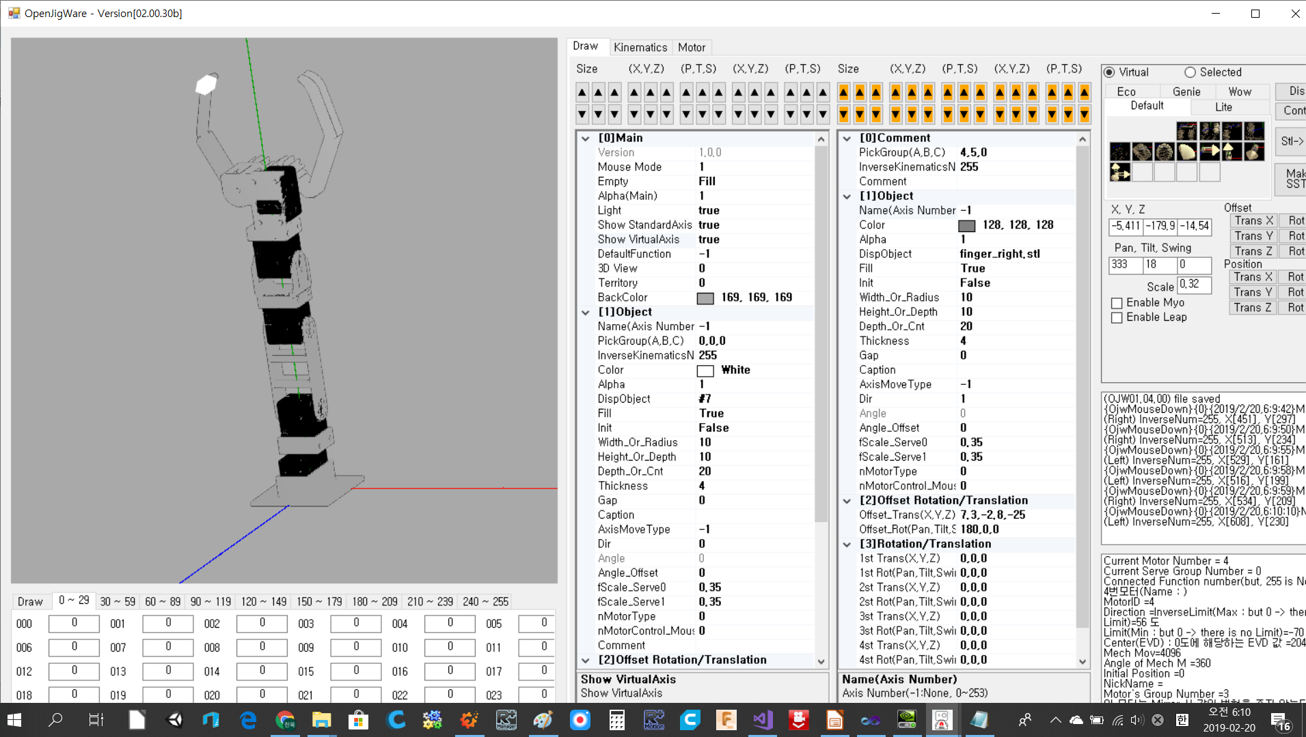
3D 모델링을 위한 디자이너 툴
3D 라이브러리 추가
  Tao …
3D 그리기
간단히 살펴 보기

Slide 6
STL 입히기
stl모델링을 만들어 보자
  Fusion 360
만들어진 모델링을 그대로 사용하면 안된다.
  용량 줄이기
Translation, Rotation
Offset Translation, Offset Rotation

Slide 7
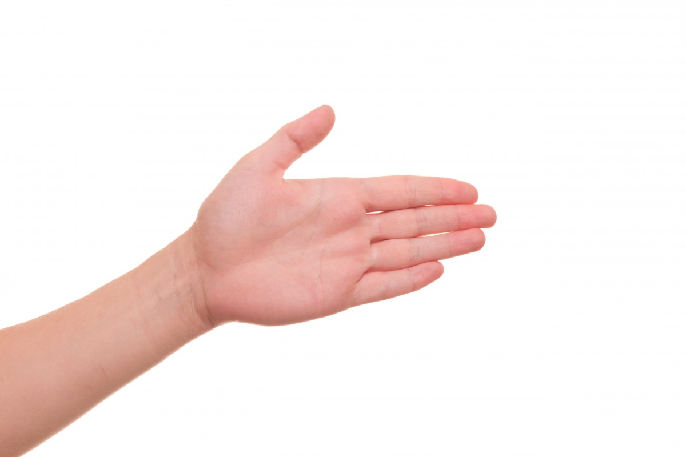

3D 모델링을 그려보자
이것만 기억하자.
  엄지는 모터의 회전축
    말아쥐는 방향이 모터의 회전 방향
3D 그리기
  A : 빨간색으로 움직이는 값
  D : 파란색으로 움직이는 값
  Alpha : 빨간색 축을 기준으로 손목을 바깥쪽으로 돌리는 방향의 각도값
  Theta : 파란색 축을 기준으로 손가락을 말아쥐는 방향의 각도 값

Slide 8
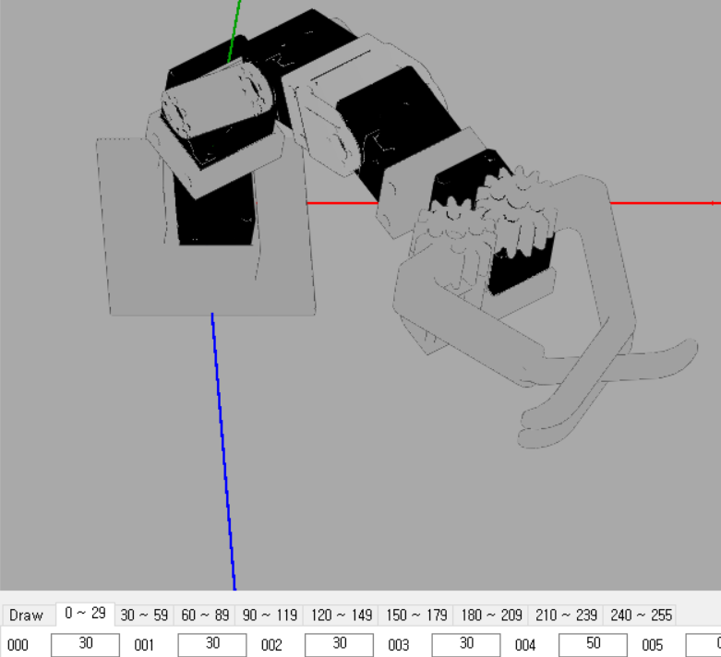
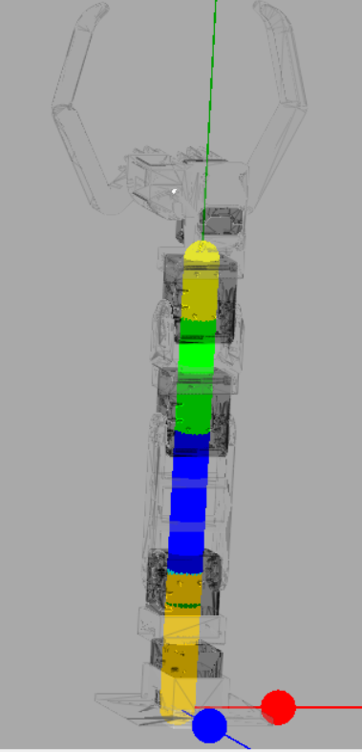
모델링 기반 모터제어
[0,0,0,-90],[-1,0] // 축의 회전
[0,78,0,0],[1,0] // - Axis1
[0,0,90,90],[-1,0]
[0,0,90,0],[-1,0]
[80,0,0,0],[2,0] // - Axis2
[65,0,0,0],[3,0] // - Axis3
//[100,0,0,0],[4,0] // Axis4
//[0,0,0,90],[-1,0]
//[0,0,0,0],[5,0] // Axis5
//[50,0,135,0],[-1,0,0]
//[60,0,-105,0],[-1,0,0]
//[60,0,-50,0],[-1,0,0]
//[-60,0,0,0],[-1,0,0]
//[-60,0,50,0],[-1,0,0]
//[-50,0,105,0],[-1,0,0]
//[0,0,0,0],[5,1] // Axis5
//[0,0,0,0],[5,1] // Axis5
//[50,0,90,0],[-1,0,0]
//[60,0,105,0],[-1,0,0]
//[60,0,50,0],[-1,0,0]
3D 모델링을 그려보자
  (+) 방향의 각도를 주었을때 움직임의 방향이 주어진 3D 모델링과 같이 움직이도록 세팅하자.(우측상단 그림 참조)
  각 링크의 길이를 78, 80, 65 mm 로 정의한다.

Slide 9
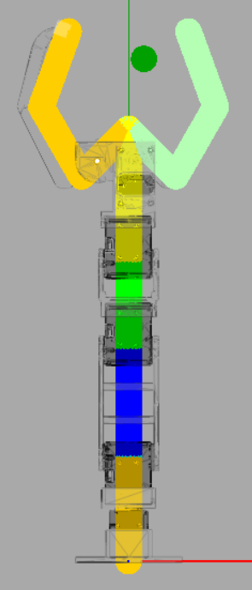
Forward / Inverse Kinematics
붙여넣기
  Forward
[0,0,0,-90],[-1,0] // 축의 회전
[0,78,0,0],[1,0] // - Axis1
[0,0,90,90],[-1,0]
[0,0,90,0],[-1,0]
[80,0,0,0],[2,0] // - Axis2
[65,0,0,0],[3,0] // - Axis3
//[100,0,0,0],[4,0] // Axis4
//[0,0,0,90],[-1,0]
//[0,0,0,0],[5,0] // Axis5
//[50,0,135,0],[-1,0,0]
//[60,0,-105,0],[-1,0,0]
//[60,0,-50,0],[-1,0,0]
//[-60,0,0,0],[-1,0,0]
//[-60,0,50,0],[-1,0,0]
//[-50,0,105,0],[-1,0,0]
//[0,0,0,0],[5,1] // Axis5
//[0,0,0,0],[5,1] // Axis5
//[50,0,90,0],[-1,0,0]
//[60,0,105,0],[-1,0,0]
//[60,0,50,0],[-1,0,0]

Slide 10
Forward / Inverse Kinematics
붙여넣기
  Inverse
bk2=t3
bk1=t2
bk3=t4
fx=y-78
fy=x
fz=z
up=80
dn=65
// Up 모터의 각도 알아내기
tup=atan2(fz,fy)
// clipping //
// 작으면 1, 같거나 크면 0
a=0
tupresult0 = abs(abs(((((fz-a)/abs(fz-a)) + 1))/abs((((fz-a)/abs(fz-a)) + 1)))-1)
tupresult1 = tup//* pow(-1,(tupresult0 + 1)) + 90 //fz가 앞으로 나오면(0보다 크면) 음의각, 뒤로가면 양의 각을 취하도록...
tupresult2 = tupresult1 - 360 * abs(((((tupresult1-360)/abs(tupresult1-360)) + 1))/abs((((tupresult1-360)/abs(tupresult1-360)) + 1)))
b=-360
tupresult3 = tupresult2 + 360 * abs(abs(((((tupresult2-b)/abs(tupresult2-b)) + 1))/abs((((tupresult2-b)/abs(tupresult2-b)) + 1)))-1)
c=180
tupresult4 = (tupresult3-360) * abs(((((tupresult3-c)/abs(tupresult3-c)) + 1))/abs((((tupresult3-c)/abs(tupresult3-c)) + 1))) + (tupresult3) * abs(abs(((((tupresult3-c)/abs(tupresult3-c)) + 1))/abs((((tupresult3-c)/abs(tupresult3-c)) + 1)))-1)
t1=tupresult4
// 이제 Wing과 Down 모터의 각을 알아보자
// Down
d=sqrt(((fx * fx) + (fy * fy) + (fz * fz)), 2)
tdn=acos(((up * up) + (dn * dn) - (d * d)) / (2 * up * dn))
t3 = 180 - tdn
// Wing
dy=sqrt(((fy * fy) + (fz * fz)), 2)
phi=atan(dy/fx)//atan2(fx, dy)
t2=phi - acos(((up*up) + (d*d) - (dn*dn)) / (2 * d * up))
t4=bk3+(bk1-t2)+(bk2-t3)

Slide 11
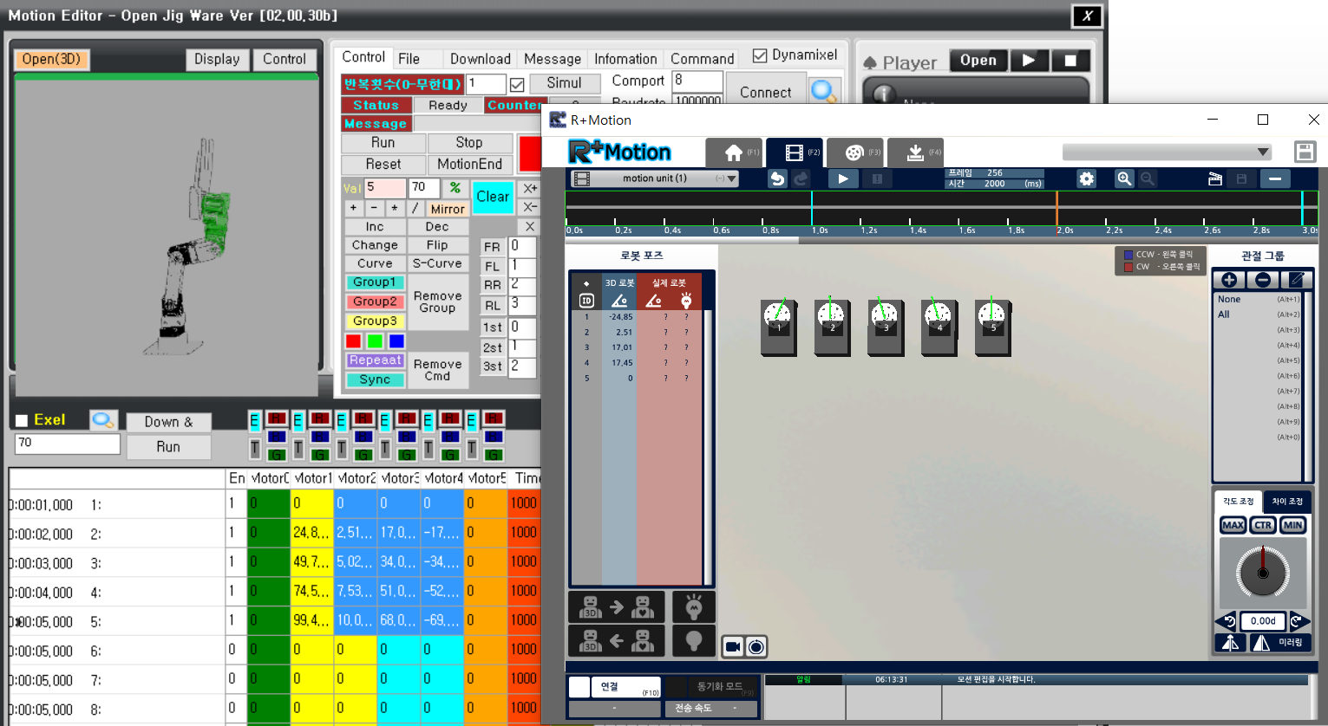
모션 툴 활용
모션을 만들어 저장해 보자
  만든 모션을 내가 만든 프로그램에서 동작해 보자.
팁
  R+Motion 과의 호환
    R+Motion 에서 오픈지그웨어 모션툴로 복사
      R+Motion에서 Control + C 로 복사
      오픈지그웨어 모션툴에서 Control+Shift+R 로 붙여넣기
    오픈지그웨어 모션툴 에서 R+Motion 으로 복사
      오픈지그웨어 모션툴에서 Control+R 로 복사
      R+Motion에서 Control + V 로 붙여넣기

Slide 12
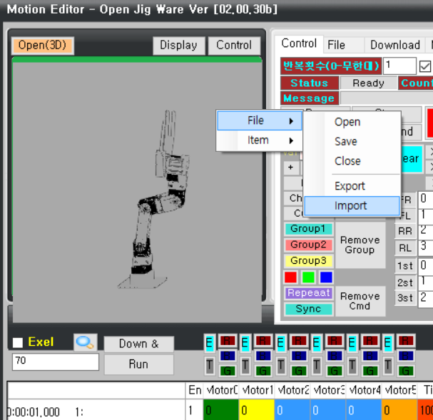
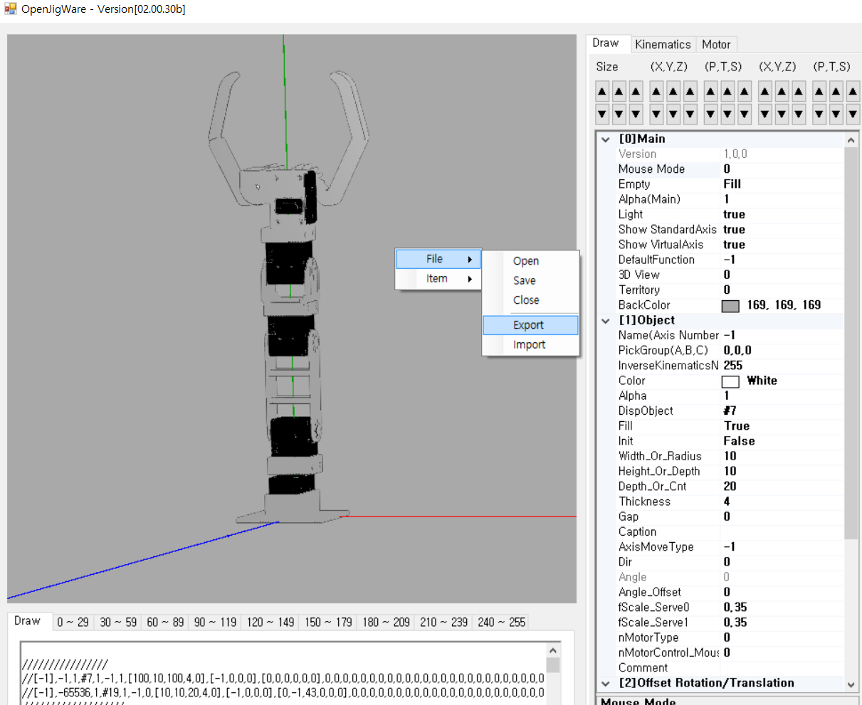
STL Import / Export
Import
  앗, 내가 만든 프로그램에 어떤 STL 파일이 필요한지 모른다면?
Export
  만들어 놓은 모델링에서 사용된 STL 파일들만 뽑아서 따로 저장하고 싶다면?
주의사항
  “Mouse Mode”가 Display(‘0’) 모드로 되어 있어야 한다.[Control 모드는 ‘1’]
  코드로는...
    m_C3d.Prop_Set_Main_MouseControlMode(0);
    m_C3d.Prop_Update_VirtualObject();

Slide 13
감사합니다.
오랫동안 꿈을 그리는 사람은
마침내 그 꿈을 닮아간다.
-앙드레 말로

